Slide 1

Муниципальное бюджетное общеобразовательное учреждение «Гимназия №1» муниципального образования город Ноябрьск Проект «Плавание в стишках» направление: физическая культура (плавание)
Автор: Ячнева Маргарита
ученица 5 класса
МБОУ «Гимназия №1»
Руководитель: Рыбак М.В.
учитель физическая культура

Slide 2
Спасибо за внимание!
Содержание
1. Введение
1.1. Выбор темы.
Цель проекта
1.3. Задачи проекта
2. Практическая часть
2.1Сочинение стихов
3. Заключение
4. Библиографический список

Slide 3
Выбор темы
Когда я была в первом классе, я боялась погружаться в воду, из-за чего были проблемы научиться плавать. Я не могла запомнить технику выполнения упражнений, она казалась мне очень сложной, т. к. я была маленьким ребёнком. Для этого и создан этот проект!

Slide 4
Цель:
Упростить малышам работу на воде.
Задачи:
Придумать стишки к упражнениям на воде.
Предоставить продукт детям и учителю.

Slide 5
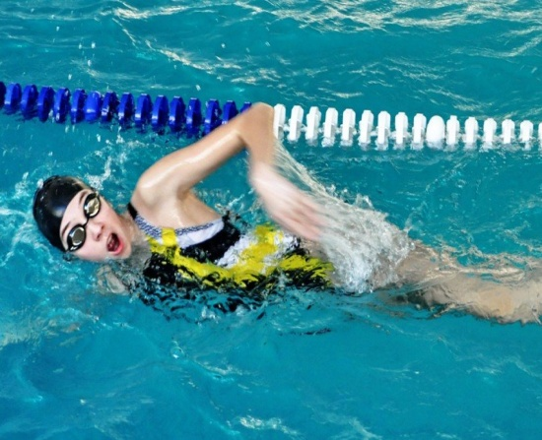
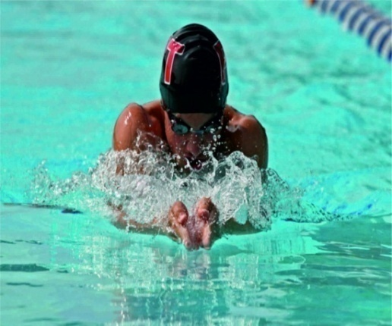
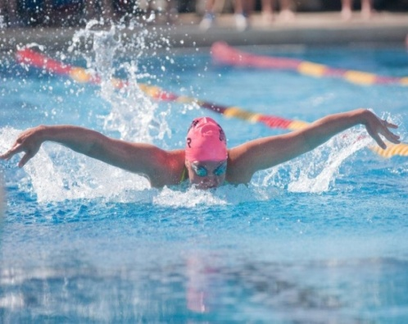
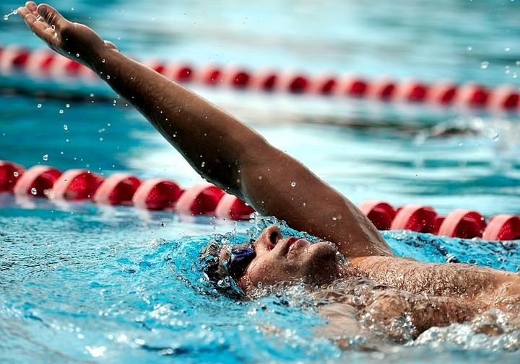
Ознакомление с видами плавания.
В плавании немало стилей, как известно, может быть.
Надо, чтобы все решили, как дистанцию проплыть.
Всех быстрей, конечно, вольный
(По другому - это кроль).
Быстро им плывёшь, довольный,
Как какой-нибудь король! Как же выглядит красиво
Плавать стилем баттерфляй!
Словно бабочка, игриво
Над волной легко порхай! Попотеть, конечно, нужно,
Чтобы плавать стилем брасс.
Поплывёшь им, как лягушка,
Ощущенья - просто класс!
Но пока я, как мечтаю,
не освоил кроль и брасс,
Стилям всем предпочитаю надувной матрас!
кроль
брасс
баттерфляй
на спине

Slide 6
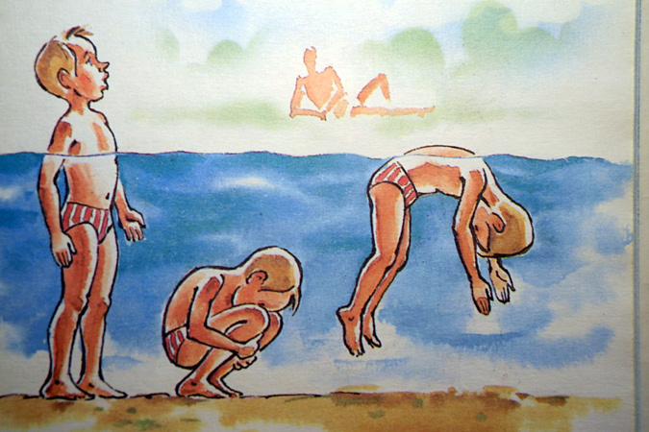
«Медуза»
Выполним такое упражнение.
Для многих оно – наслаждение!
Нужно вдохнуть и присесть на дно.
Нащупай его – вот оно!
Расслабь руки и ноги потом,
Дальше медленно выдыхай ртом.
Если чувствуем, что всплываем.
Через десять секунд мы встанем.

Slide 7
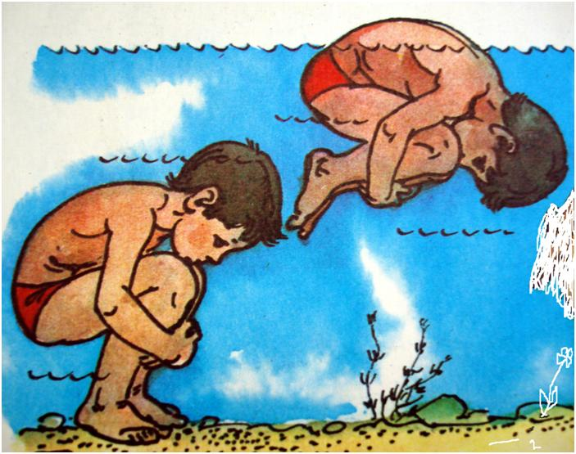
«Поплавок»
Наш секрет очень простой:
Свернись на дне в клубок, не стой!
Обхвати ноги руками, подбородочек к груди,
Упражнению хватит секунд так десяти.

Slide 8
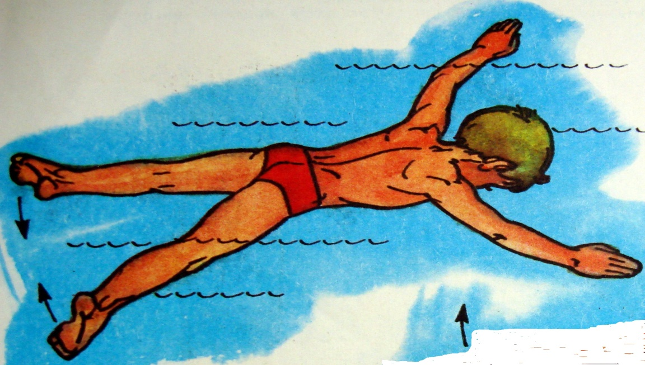
«Звёздочка»
На грудь надо лечь тебе,
А голову держать в воде.
Задержи дыханье ты,
Руки, ноги разведи.

Slide 9
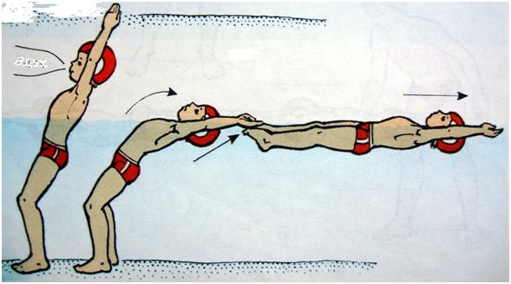
«Стрелочка» на спине
Научимся мы скольжению.
Чтобы выполнить упражнение
Ручки соедини над головой,
Оттолкнись от дна ногой.
Ты ноги не сгибай, не разводи,
Ты вытягивай носки.

Slide 10
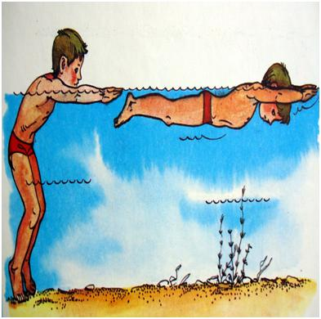
«Стрелочка» на груди
Присядь немножко, оттолкнись,
И в линию ты вытянись.
Ногами ты не двигай, нет -
Не выполняем мы торпед.

Slide 11
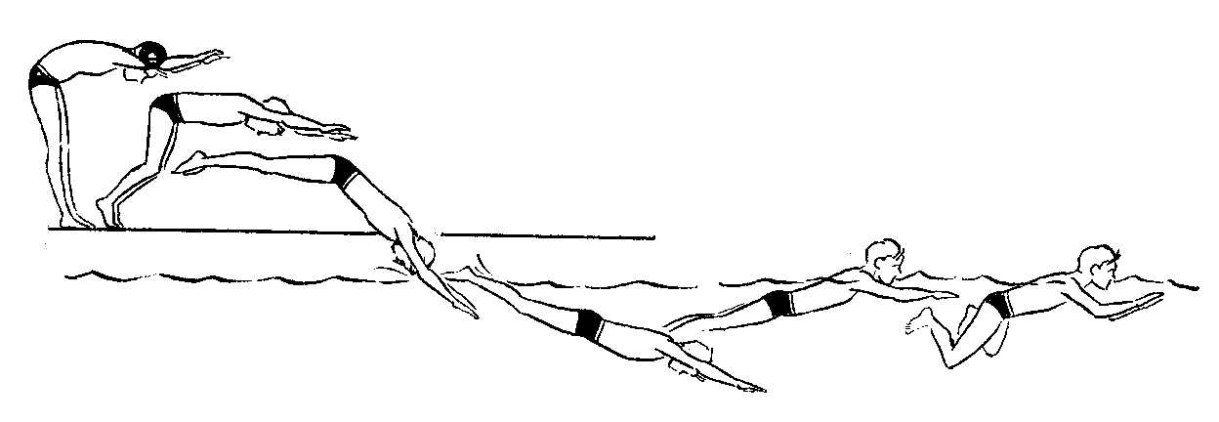
«Нырок»
Учиться будем мы нырять!
Тут кисти рук нужно сгибать.
Опусти голову, не бойся!
Попробуй, результата мы добьёмся!

Slide 12
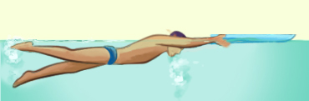
«Торпеда» на груди
Руки – в стрелке отдыхают,
Вдох – в воде мы выдыхаем,
Ножками – попеременно.
Получается отменно!

Slide 13
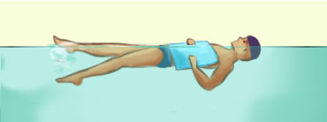
«Торпеда» на спине
Вытянись как струнка ты,
Голову над водой держи,
Колени из воды не поднимай,
Без остановок проплывай!

Slide 14
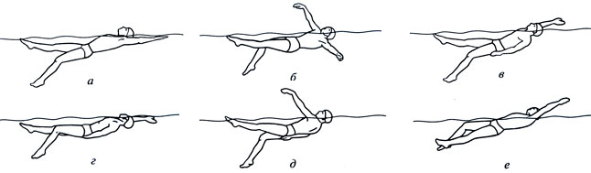
«Кроль на спине»
Руки и ноги –
Этот способ знают многие!
Как мельница – руки,
Ноги тоже не знают скуки –
Работают попеременно.
Научимся мы плавать непременно!

Slide 15
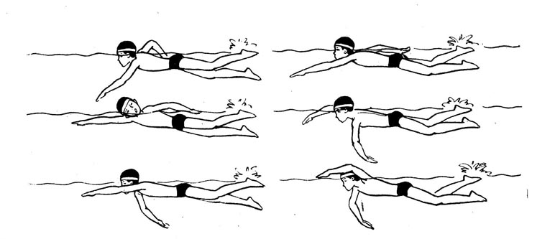
«Кроль на груди»
Очень весело и просто
Плавать кролем нам.
Руки – это как бы вёсла,
Ноги – ножницы, режут воду пополам.
Голову в сторонку отводя вдыхаем.
А когда лицо в воде – мы выдыхаем.

Slide 16
Вывод:
В процессе работы я поняла, что научиться плавать совсем не сложно, просто для неразвитой памяти малышей запомнить как делается упражнение очень трудно. Поэтому и возникают трудности с обучением малыша.

Slide 17
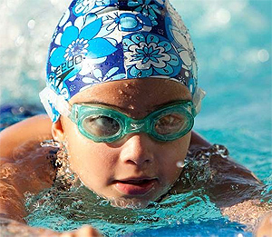
Спасибо за внимание!

Slide 18
Спасибо за внимание!
Библиографический список
1. Азбука плавания. Учебное пособие для родителей и детей дошкольного и младшего школьного возраста/ А.А.Литвинов, И.В.Ивченко, В. М.Федчин. – ИКФ «Фолиант», Санкт-
Петербург 1995 г.
2. А. Монвиж – Монтвид «Мой стиль плавания»
3. Лях В.И. Физическая культура в школе.1- 4класс.М.; - 2010г
4. Рыбак М.В., Глушкова Г.В., Поташева Г.Н. Раз, два ,три, плыви. Изд-во «Обруч» -М.; 2010г.
5. Рыбак М, В. , « Растим детей здоровыми». Занятия в бассейне с детьми дошкольниками. Изд-во «Сфера» г. Москва, 2012
6. Рыбак М.В. «Плавай с нами» Изд-во «Обруч» .-М ; 2014г.
7. Программы Word, PowerPоint, Paint

